Slide 1


TRASPLANTE DE PROGENITORES HEMATOPOYETICOS EN LINFOMA
Rosio Baena Terán

Slide 2
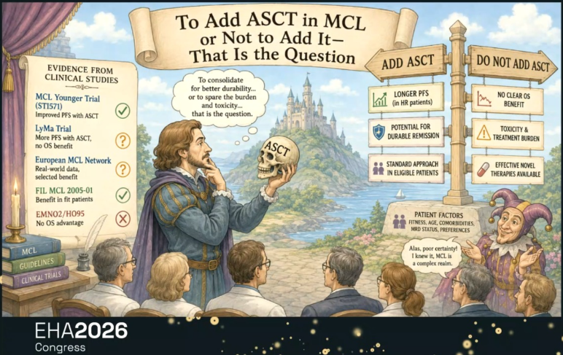
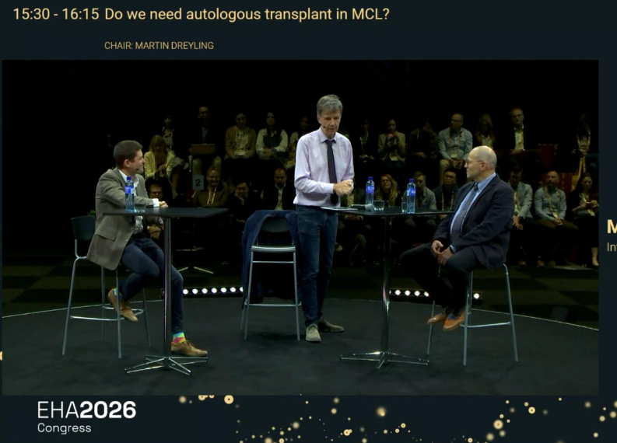

¿NECESITAMOS TRASPLANTE EN LINFOMA DEL MANTO?
Moderador: Dr. Martin Dreyling. Alemania
SI: Dr. W. Jurczak. Polonia
NO: Dr. Toby A Eyre. UK
ACADEMIC CIRCUS

Slide 3
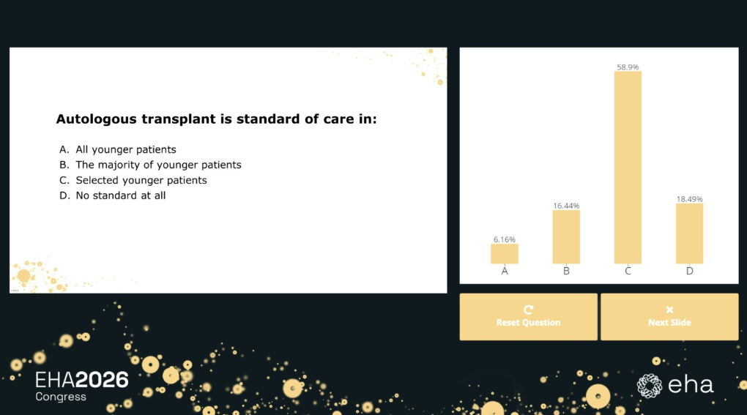

Slide 4
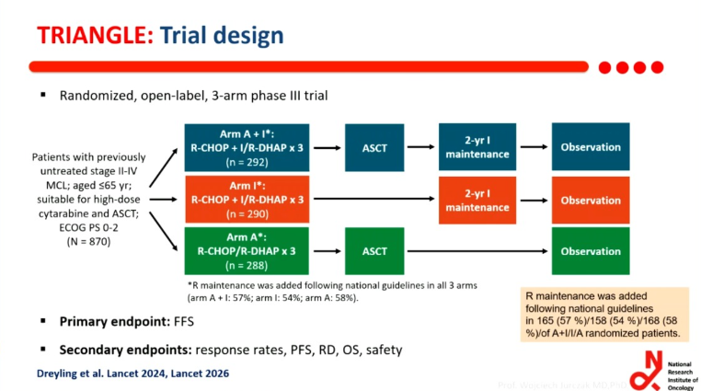

Slide 5
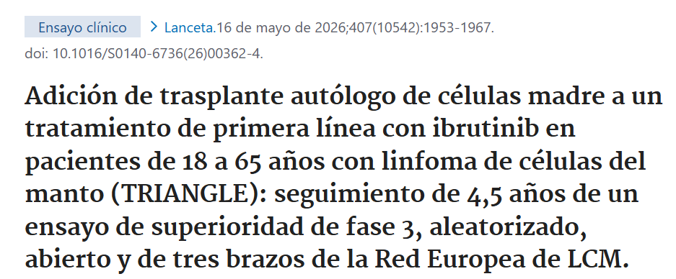
RESULTADOS DE TRIANGLE 2026- LANCET
AÑADIR IBRUTINIB al tratamiento estándar de 1ra línea (citarabina a dosis altas) mejora significativamente la supervivencia libre de fracaso en pacientes jóvenes.
ESTABLECE UN NUEVO ESTANDAR DE ATENCION Y PERMITE EVITAR EN ASCT, REDUCIENDO LA TOXICIDAD SIN COMPROMETER LA EFICACIA.

Slide 6

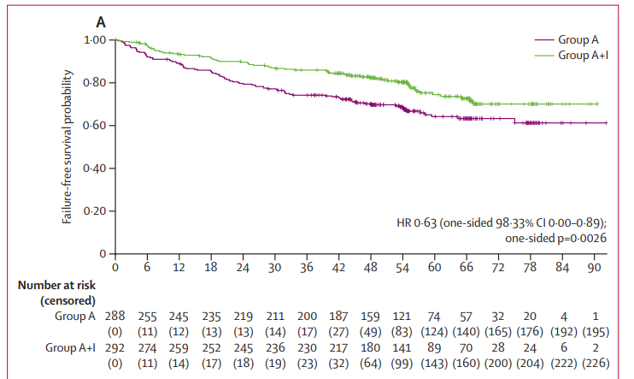
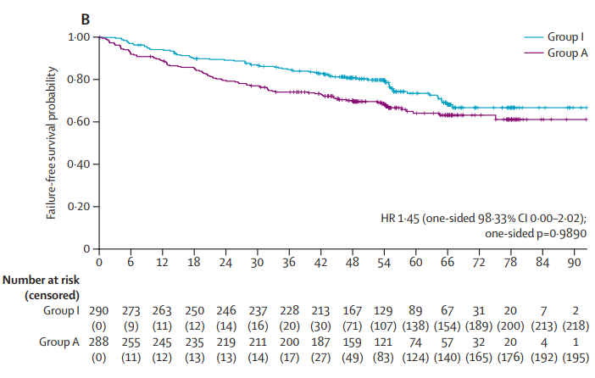
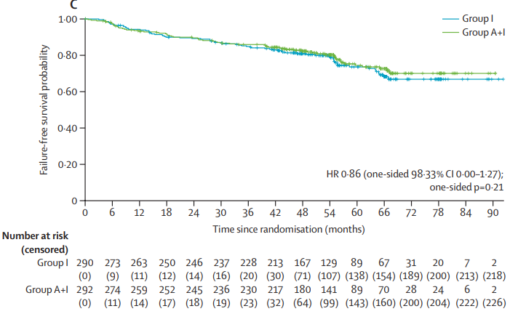
ASCT

Slide 7
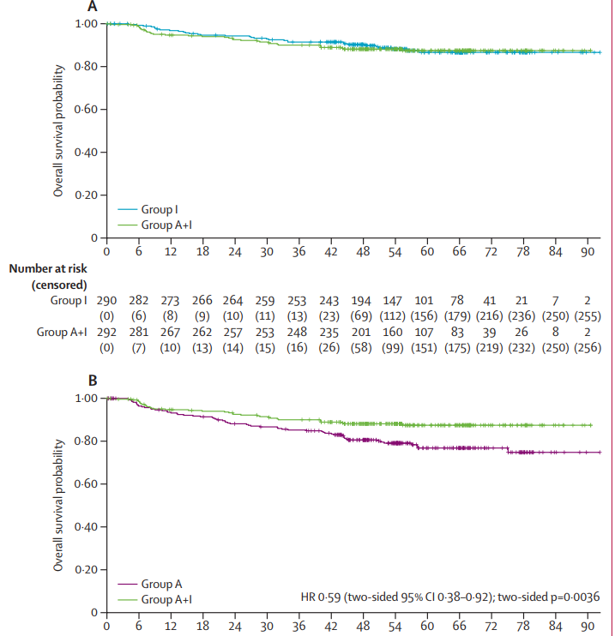

Slide 8
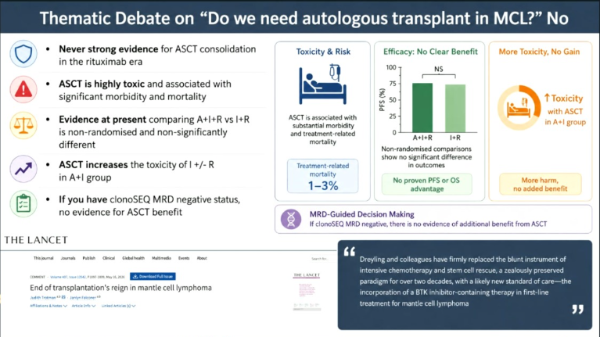

Slide 9
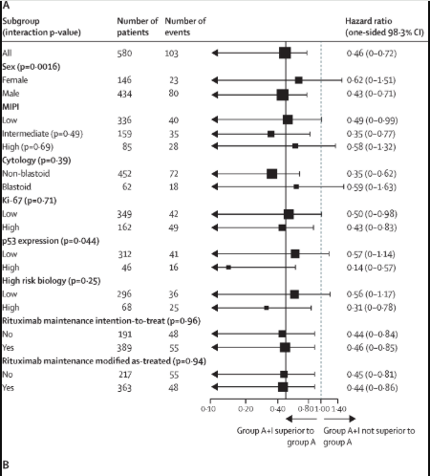
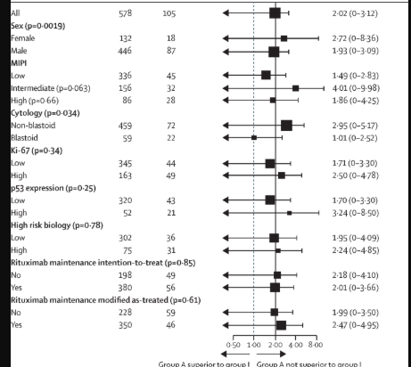

Slide 10
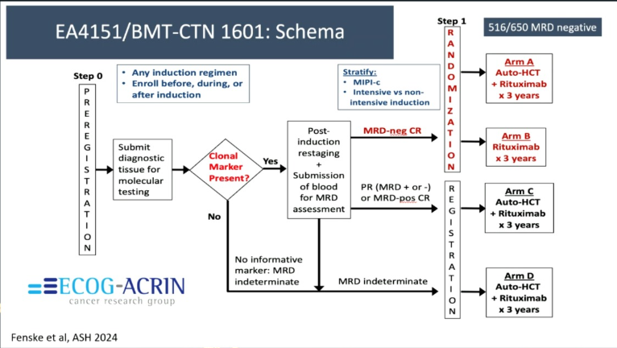

Slide 11
ALGUNOS GRUPOS SE BENEFICIAN DEL ASCT
Mutaciones de alto riego de TP53
EMR POSITIVA post inducción
Subtipos histológicos agresivos (variante Blastoide pleomórfica)
Paciente joven que no le esta yendo bien con el tratamiento de 1 ra línea
EMR +

Slide 12
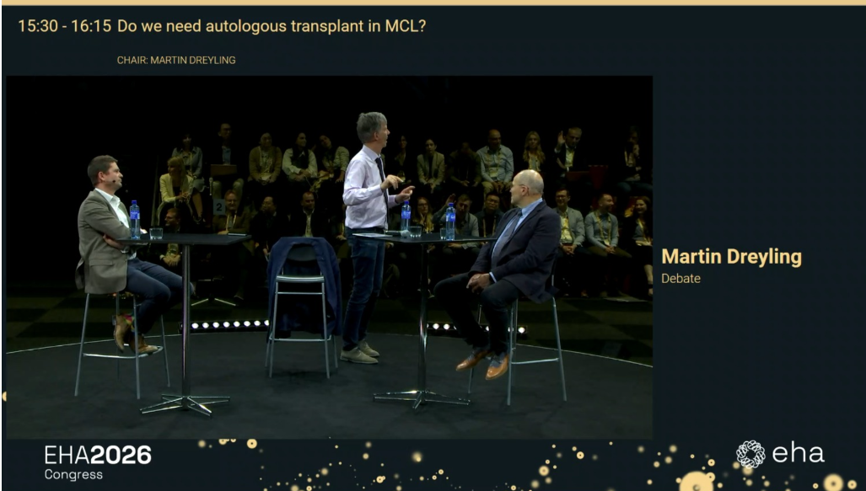


Quienes usan MRD rutinariamente al final de la inducción
Tenemos acceso a TP53
Tenemos acceso a BTK 1 ra línea
Donde queda el ASCT en ……

Slide 13
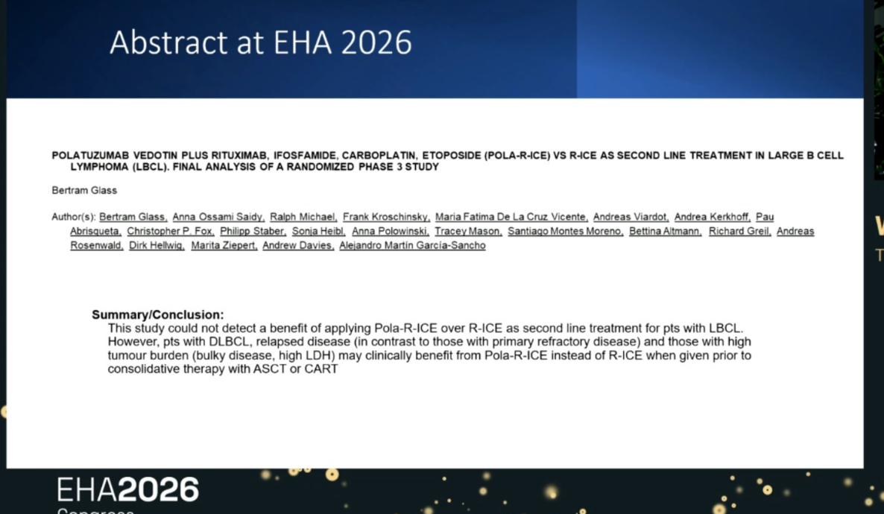
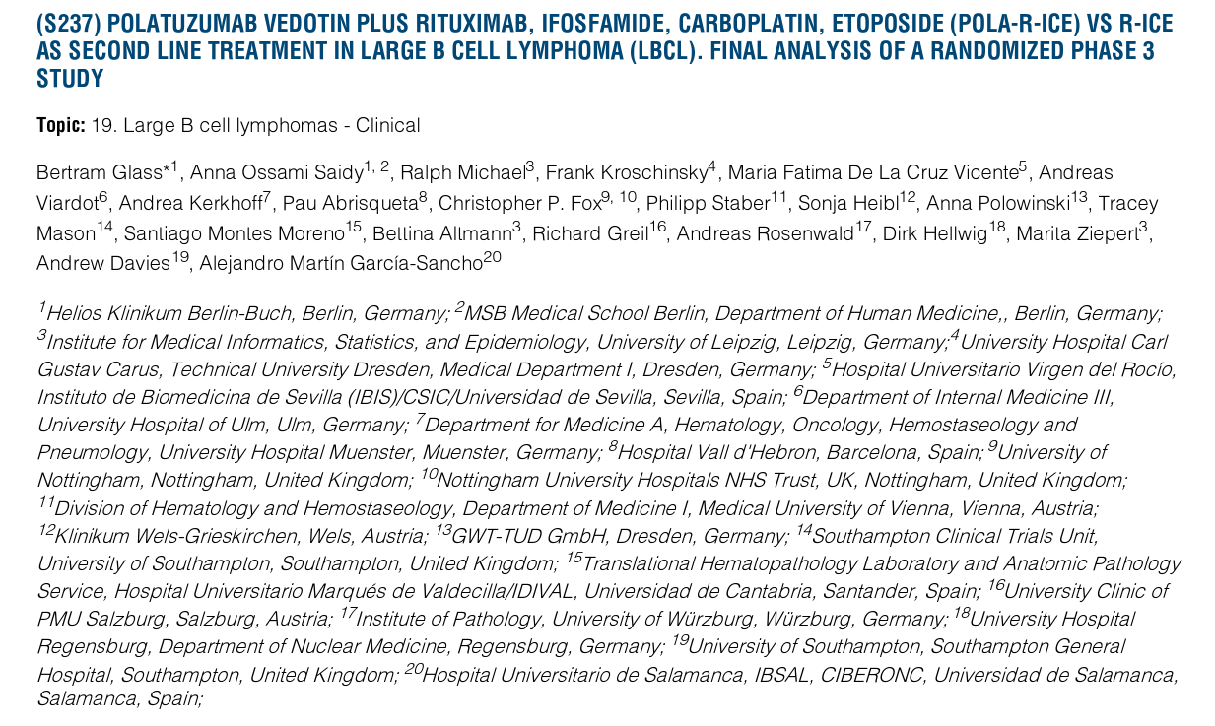

Slide 14
FASE III MULTINACIONAL RANDOMIZADO QUE COMPARA EFICACIA Y SEGURIDAD DE
POLA R-ICE vs R-ICE
R-ICE es un estándar de inducción previo al ASCT en pacientes con LCB R/R después de la primera línea (dic 2021-2024)
También puede ser usado como un puente hacia las CAR T.
Consolidación con:
ASCT
CAR T
Criterios de Inclusión:
Primera recaída o progresión
PS < 2- sin daño de órgano
Polatuzumab Vedotin 1.8mg/kg día 1 + R ICE N 148
R ICE
N 148
EP: EFS
2 da- SLP y OS

Slide 15
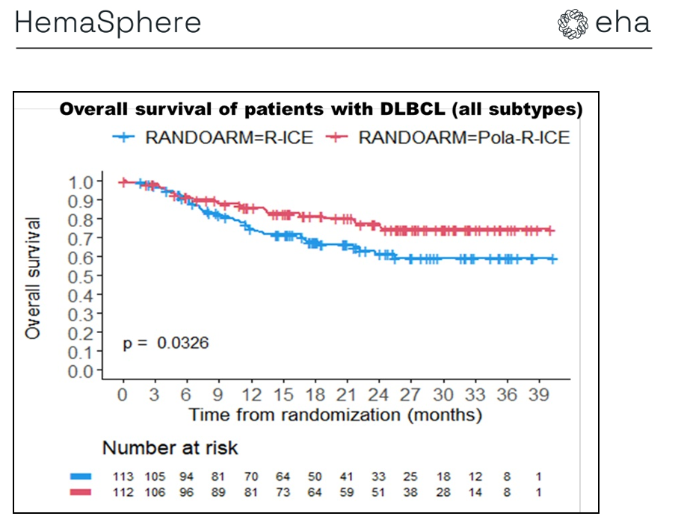
Media edad: 57 años
ECOG >1 en el 7%
Primario refractario 42%
Bulky 22%
LDH elevada 55%
LNHDCGB 77%
111 px. NCG subtype

Slide 16
Con una observación media de 24.6 meses :
NO DIFERENCIA ESTADISTICAMENTE SIGNIFICATIVA A DOS AÑOS
En el análisis de subgrupos:
LNHDCGB
Pola R ICE : 52% PFS
R ICE : 42% PFS
p= 0.040
OS 77% vs 61%
p= 0.033
Enfermedad recaída 66% vs 46% PFS
p= 0.004
Bulky PFS 45% vs 23%
p= 0.006
LDH alto PFS 44% vs 31%

Slide 17
CONCLUSION
No se detecto un beneficio para Pola R ICE vs R ICE seguido de ASCT como segunda línea en pacientes con Linfoma a células B en general.
Pero los pacientes con LNHDCGB, con enfermedad recaída (no refractaria) y aquellos con gran carga tumoral podrían clínicamente beneficiarse de la combinación Pola-R-ICE seguida de ASCT

Slide 18
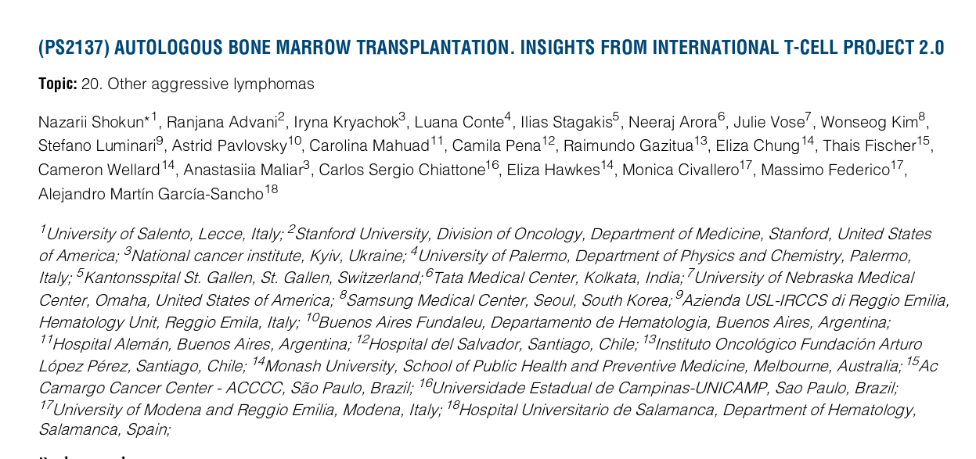

Slide 19
ROL DE ASCT EN PACIENTES CON PTCL QUE RESPONDEN A LA PRIMERA LINEA
Pacientes enrolados en el INTERNATIONAL T CELL PROJECT 2.0 (TCP2) study
Criterios de Inclusión:
PTCL subtipos nodal y extranodal
Enfermedad quimiosensible
1ra línea + ASCT N 127
1 ra línea N169
Criterios de exclusion:
ALK + ALCL
Hepatoesplenico TCL
Asociado a protesis mamaria
Recaidas en los primeros 5 meses.
EP: PFS a dos años
2 da- OS

Slide 20
66% con enfermedad avanzada
84% ECOG favorable
1 ra línea + ASCT
PTCL NOS 35%
ALK NEG 24%
T folicular helper 25%
Extranodal NK/T 8.7%
Estadio avanzado 78%
Medula ósea 28%
IPI bajo 29%
1 ra línea
PTCL NOS 37%
ALK NEG 24%
T folicular helper 14%
Extranodal NK/T 20%
Estadio avanzado 57%
Medula ósea 18%
IPI bajo 39%

Slide 21
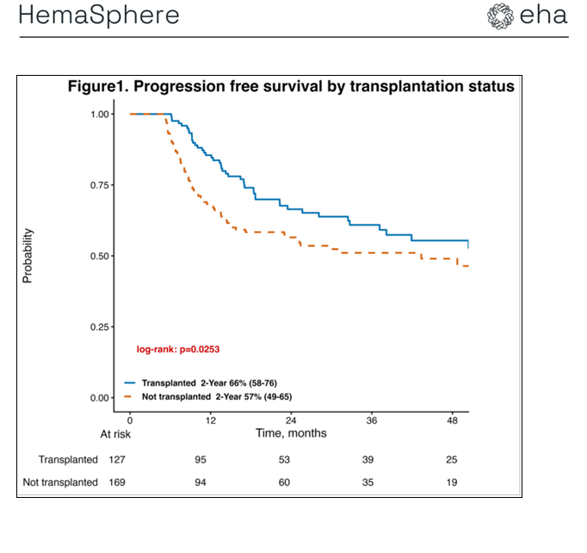
Primera línea preferida:
CHOEP 48%
CHOP 18%
BV CHP 16%
Respuesta a la quimioterapia
RC : 90 %
RP: 10%
Media de seguimiento 27.1 m (2 a 93)
PFS a 2 años : 56.5% vs 66.4%
OS: 73.4% vs 83.7%

Slide 22
CONCLUSION
La consolidación con ASCT en primera línea fue asociada con mejoría significativa de la PFS y OS comparado con el grupo no trasplantado .
Este beneficio fue observado a pesar de tener pacientes con características basales adversas en el grupo de ASCT.

Slide 23
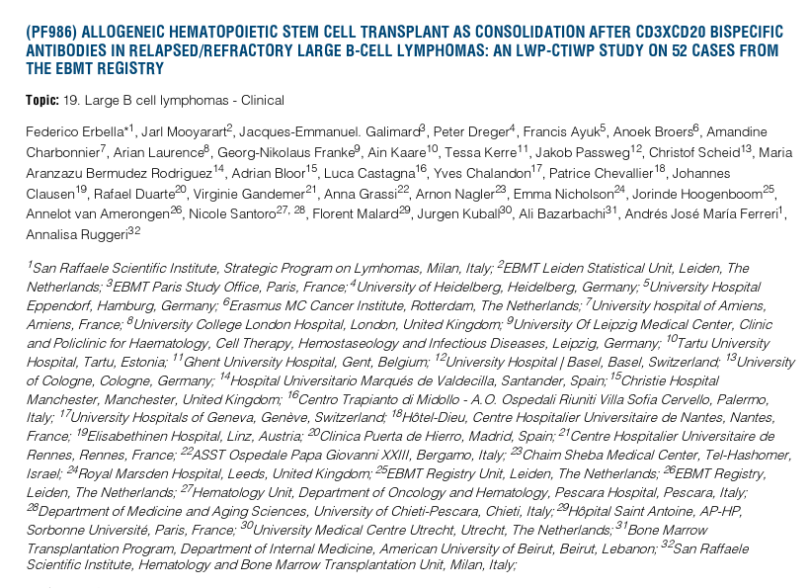

Slide 24
DETERMINAR LA EFICACIA Y TOXICIDAD DEL HSCT
EN PACIENTES CON LBCL R/R, QUE RESPONEN A BsAbs y se someten a HSCT
LBCL RR asociado con pobre pronostico.
CAR T puede curar hasta un 30 a 50% , pero aun asi, pueden progresar o recaer.
CD3xCD20 Ac bi específicos, muestran una respuesta global de hasta 60% en pacientes naive y también expuestos a CAR T.
HSCT puede ser curativo en algunos casos, ayudado por el fenómeno GVL en pacientes sensibles a bi específicos.
Criterios de Inclusión:
Adultos LBCL R/R
RC o RP con BsAb.
Ene 2028 – feb 2025
Consolidación con HSCT N 52
EP: PFS y NRM

Slide 25
Media de tiempo de inicio de BsAb al HSCT = 175 días.
Media de edad = 53 años
DLBCL = 84%
LBCL Rico en T/histiocitico = 8%
LBCL de alto grado=4%
Primario mediastinal LBCL= 4%
ASCT previo=17%
CAR T previo= 77%
Llegan al HSCT en RC 50% y RP 50% Donante histoidentico rel = 11 px.
Donante No relacionado= 27 px
Donante haploidentico= 10 px
Acondicionamiento:
Mieloablativo= 29%
RIC = 71%
Bi especificos:
GLOFITAMAB= 35 PX
EPCORITAMAB= 14 PX.
ODRONEXTAMAB= 2 PX
MOSUNETUZUMAB=1 PX

Slide 26
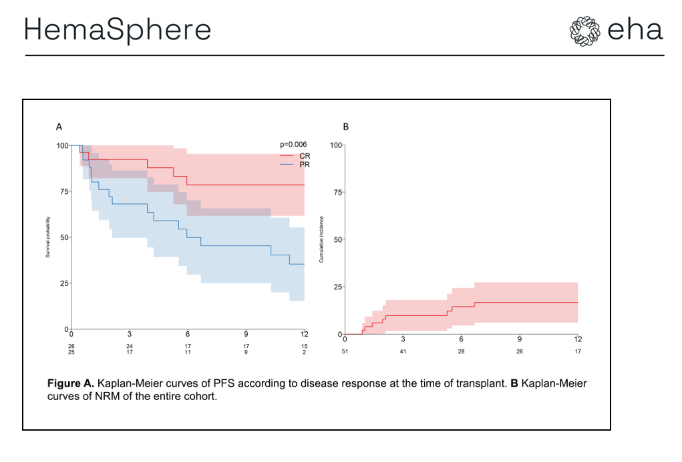
PFS a 1 año = 57%
OS = 62%
NRM= 17%
PFS RC vs RP = 78% vs 35% p 0,006
Muertes = 20 px
Recaida de linfoma = 10
Infeccion = 7 px
Infeccion + GVHD = 3
Media de seguimiento de 13 meses.

Slide 27
CONCLUSION
Con las limitantes inherentes a su carácter retrospectivo y sin comparador este estudio sugiere que la NRM de la consolidación con HSCT post bi-específicos no es tan alta como la reportada previamente.
La PFS a un año es similar a estudios reportados con bi específicos solos tanto en RC como en RP.
Se necesitan mas estudios.

Slide 28


Slide 29
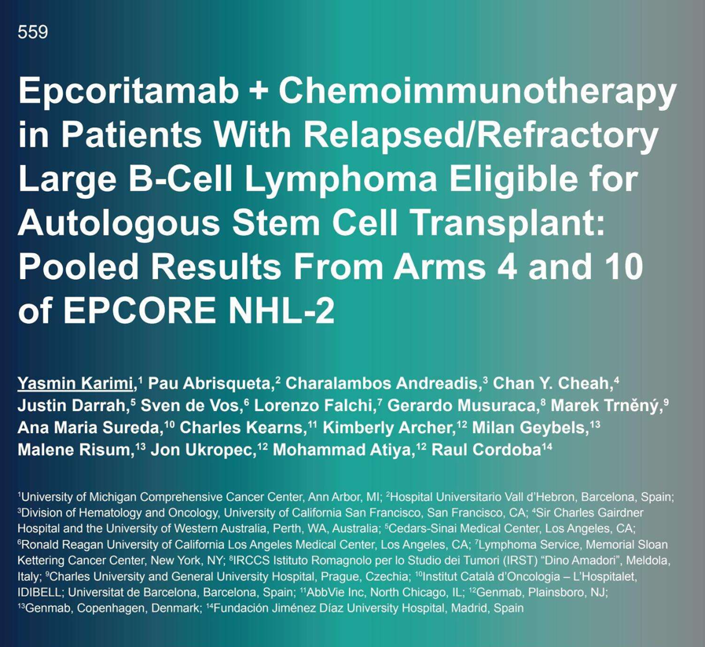

Slide 30
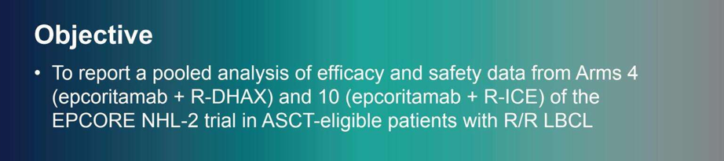
Poster 559 ASCO
La opción para pacientes con BCL R/R es, quimioterapia de salvataje seguida de ASCT.
40 a 60% de los pacientes R/R fallan en este intento.
CAR T es una alternativa clara en recaída temprana.
Limitado por ACCESIBILIDAD
Hay una necesidad imperiosa de regímenes que aumenten los rangos de respuesta de la quimioterapia de salvataje y habilitar al paciente a un ASCT
EPCORE NHL-2 asocia a Epcoritamab con altas tasas de respuesta en paciente R/R elegibles para ASCT.

Slide 31
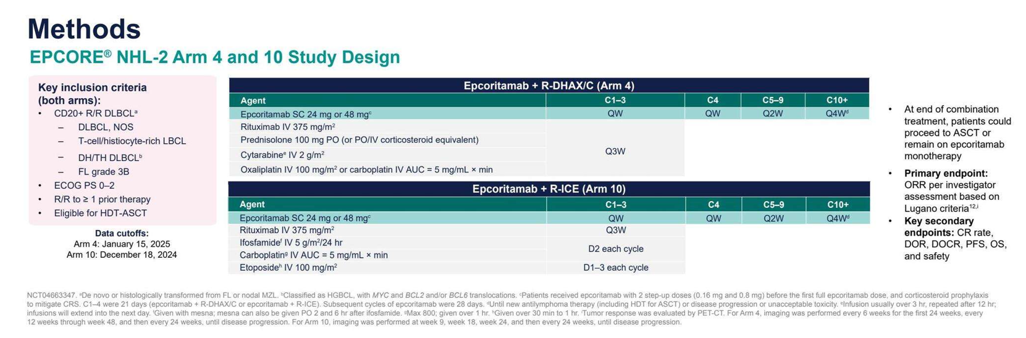

Slide 32
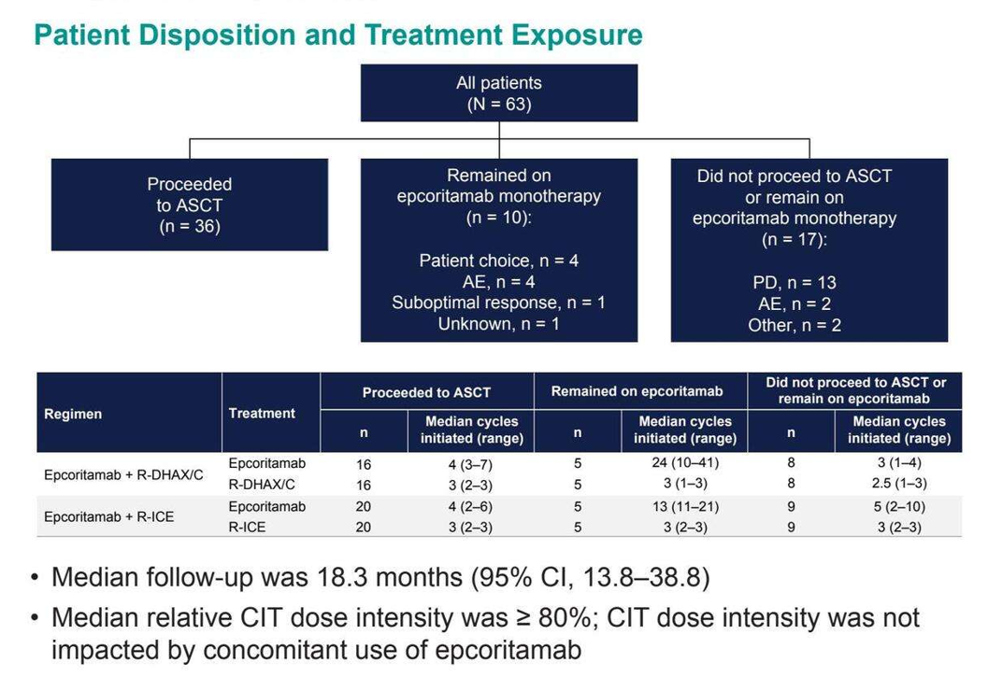
79% recibieron CAR T
57% recibieron 2 líneas de tx siendo refractarios o recayendo tempranamente.

Slide 33
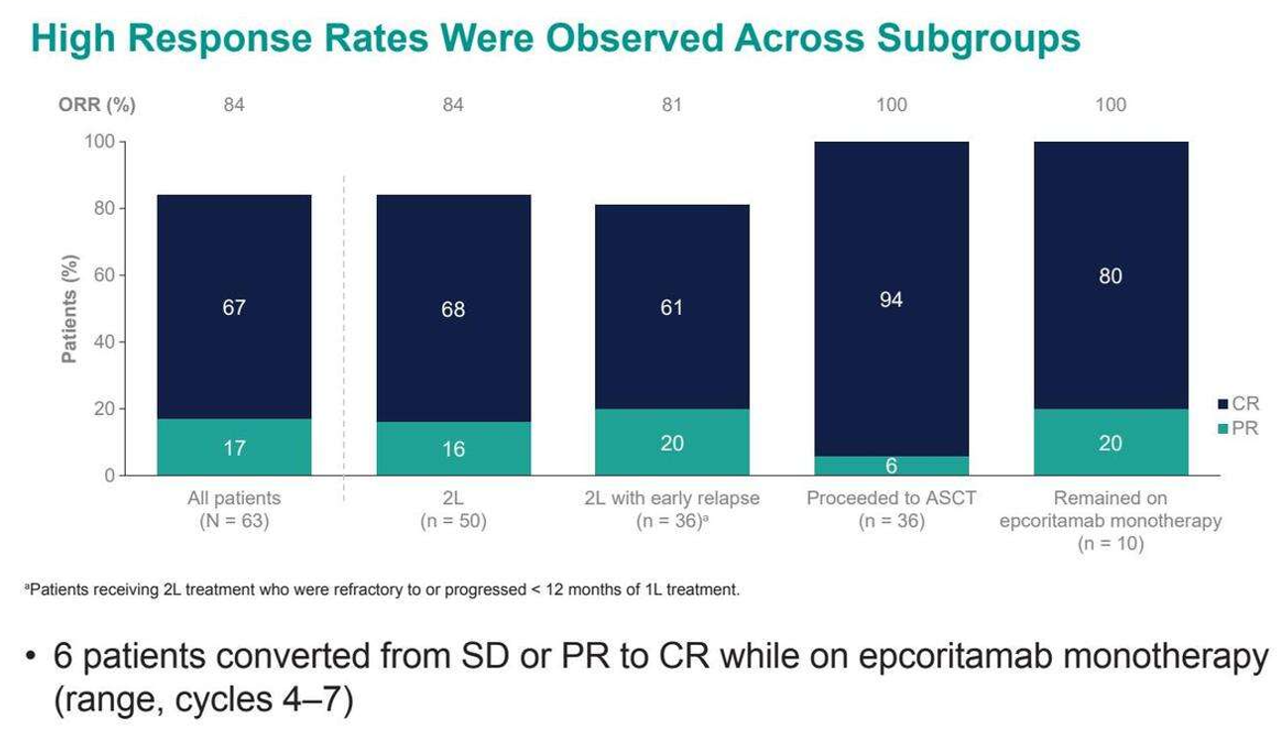

Slide 34
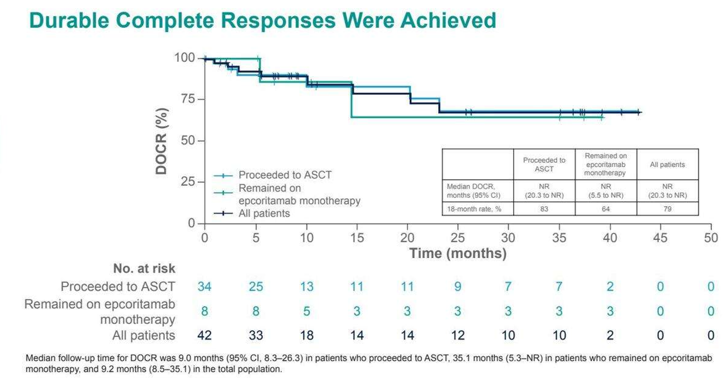

Slide 35
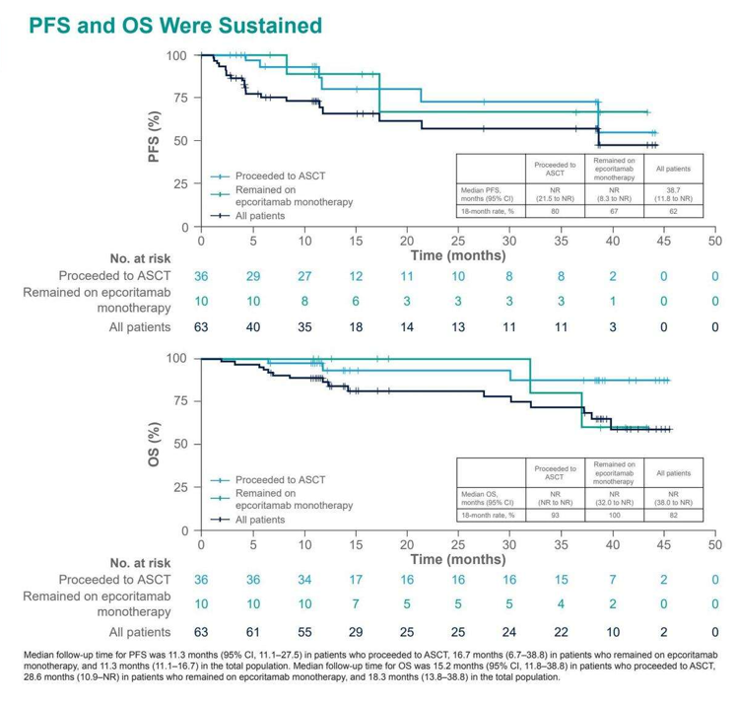
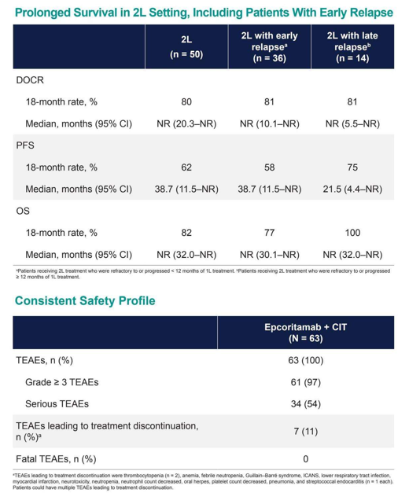

Slide 36
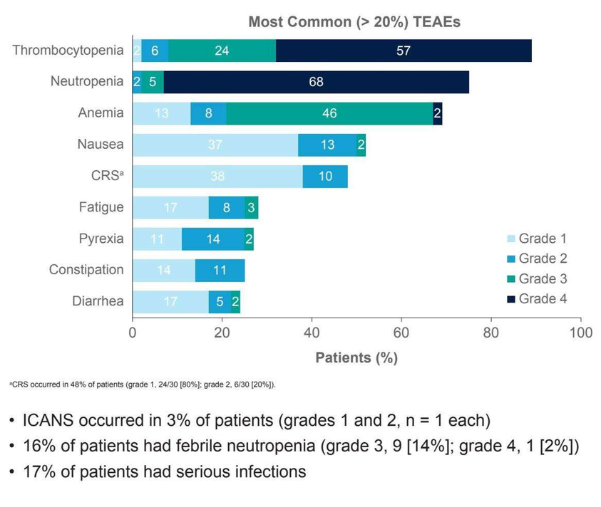

Slide 37
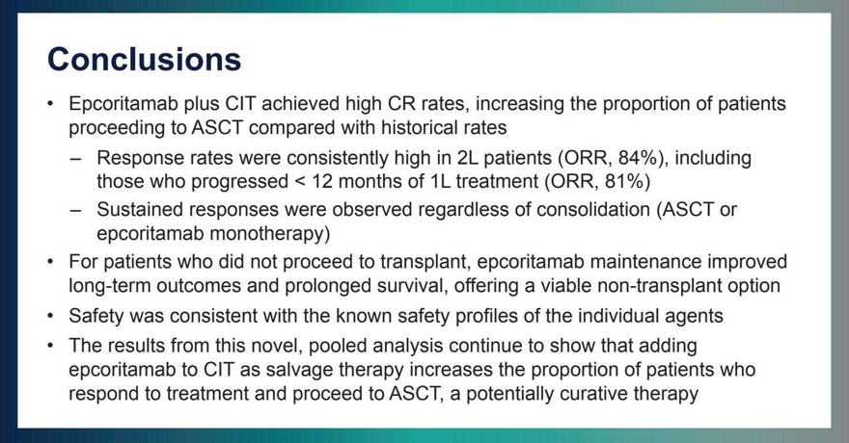

Slide 39
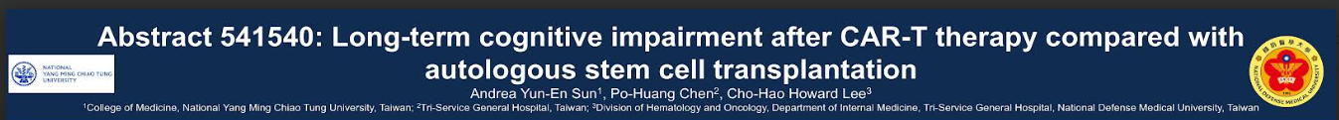
CAR T: Esta transformando el manejo de los Linfomas RR.
Desafiando el lugar del auto TPH
LOS EFECTOS DELETEREOS NEUROCOGNITIVOS DE LAS CAR T CELL NO ESTAN CLAROS
ASCO 2026
Perdida de memoria
Dificultad para la concentración
Delirium
Encefalopatía
Convulsiones
Depresión
Ansiedad
Alteraciones del sueño
Alteraciones motrices

Slide 40
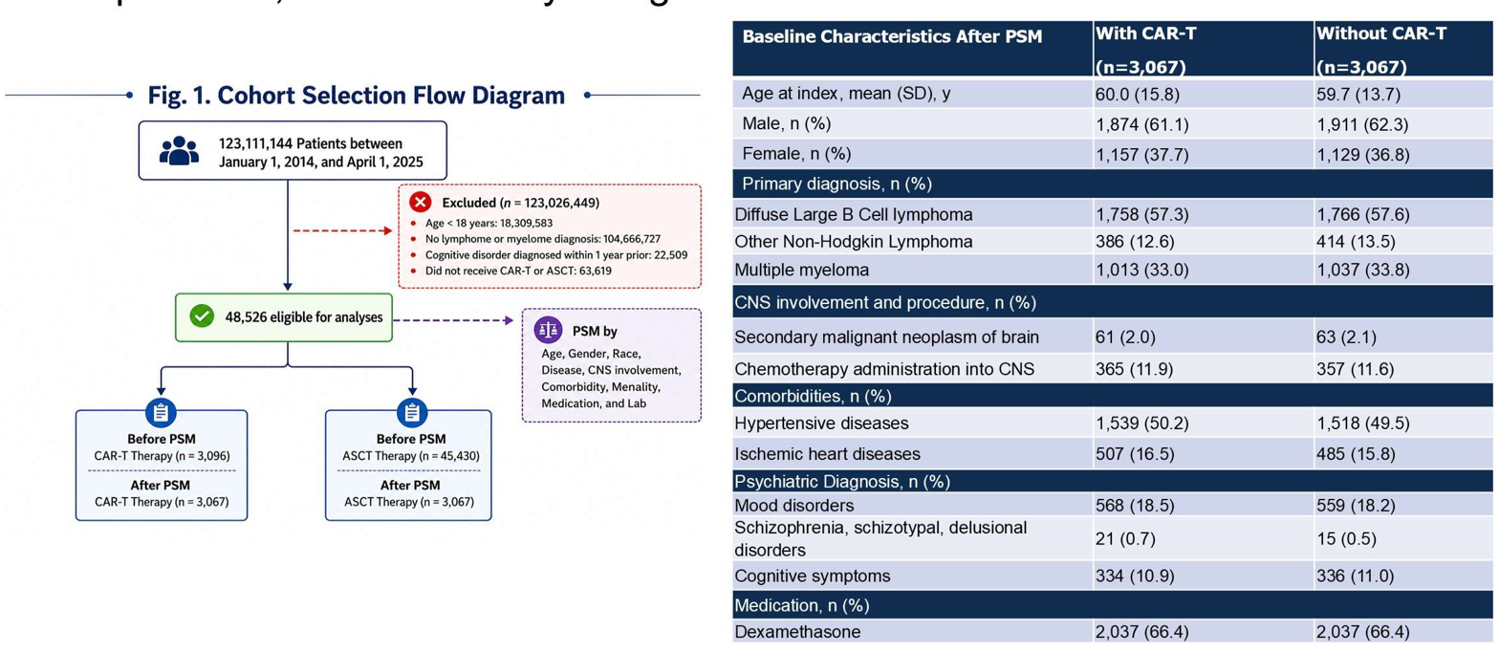
END POINT.
TIEMPO AL DETERIORO COGNITIVO

Slide 41
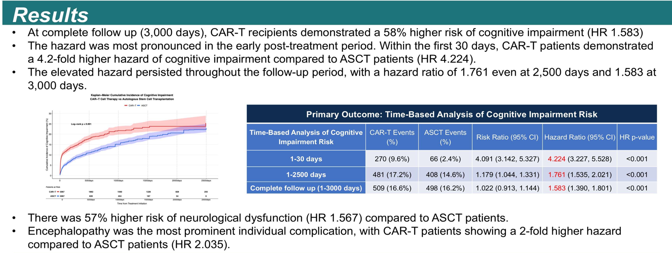

Slide 42
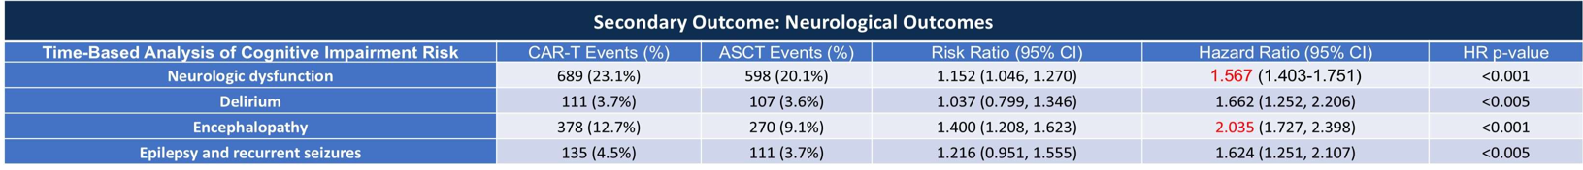
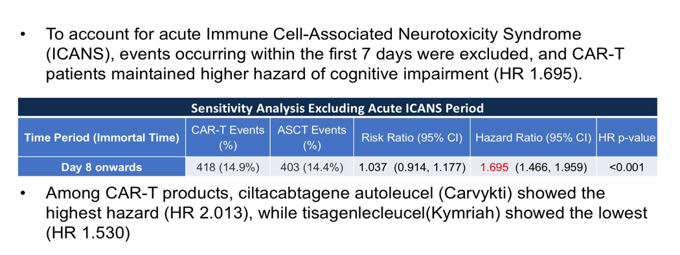

Slide 43
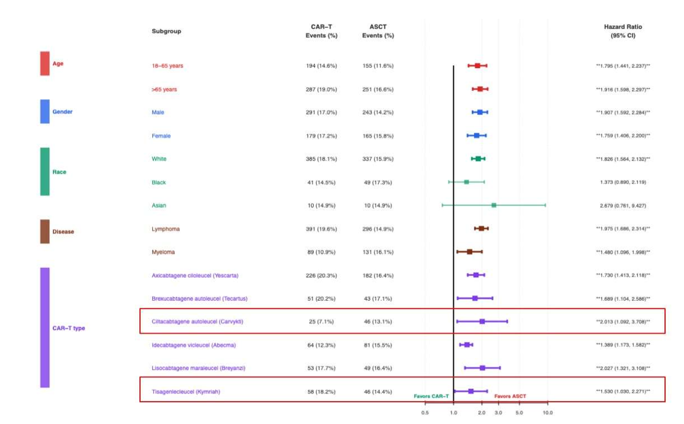

Slide 44


